Slide 1

ВК №2.6 ПСИХОМОТОРИКА
Вінницький національний медичний університет
ім. М.І. Пирогова МОЗ України
КАФЕДРА нормальної фізіології
СПЕЦІАЛЬНІСТЬ: С4 Психологія / 0313 Psychology
ГАЛУЗЬ ЗНАНЬ: С Соціальні науки, журналістика, інформація та міжнародні відносини
ОСВІТНЬО-ПРОФЕСІЙНА ПРОГРАМА: «КЛІНІЧНА ПСИХОЛОГІЯ»
РІВЕНЬ ВИЩОЇ ОСВІТИ: ДРУГИЙ (МАГІСТЕРСЬКИЙ)

Slide 2
Паспорт ОСВІТНЬОГО КОМПОНЕнТА
ВК № 2.6 «Психомоторика»
Спеціальність: С4 Психологія / 0313 Psychology
Курс: 2
Кредити: 3,0
Форма контролю: залік
Мова: українська
Пререквізити: не вимагаються

Slide 3
Чому варто обрати цей курс
формує розуміння когнітивного аспекту моторних актів
розвиває емоційну регуляцію моторних актів: зняття напруги, навчання розслабленню
допомагає зрозуміти моторний розвиток в онтогенезі: зміцнення м'язів, покращення координації, розвиток великої і дрібної моторики
орієнтована на розвиток когнітивних здібностей з метою покращення моторних навичок
КЛЮЧОВА ПЕРЕВАГА:
Формує розуміння взаємозв'язку між психічними процесами (мислення, емоції, сприйняття) та свідомо керованими рухами м'язів, контролем координації, спритності та швидкості реакцій

Slide 4
Що ви будете вивчати
Взаємозв'язок між психічними процесами (мислення, емоції, сприйняття) та свідомо керованими рухами м'язів, контроль координації, спритності та швидкості реакцій.
Розуміння когнітивного аспекту моторних актів.
Розвиток когнітивних здібностей з метою покращення моторних навичок.
Моторний розвиток в онтогенезі: зміцнення м'язів, покращення координації, розвиток великої і дрібної моторики.
Емоційну регуляцію моторики: зняття напруги, навчання розслабленню.

Slide 5
Що ви зможете за умови опанування курсу
аналізувати моторний розвиток людини в онтогенезі ;
інтерпретувати стандарти психомоторного розвитку;
визначати розвиток узгодженості психічних та рухових процесів;
застосовувати методики покращення координації рухів, дрібної та загальної моторики та психогімнастичні вправи у практичній діяльності;
проводити корекцію просторово-часових орієнтувань.

Slide 6
Підсумковий контроль
Форми навчання
Залік: на останньому практичному занятті за умов успішного проходження курсу (сума балів за всі види навчальної діяльності - 122-200 балів) і відсутності академічної заборгованості.
Лекції
Практичні / Семінарські
Самостійна робота
Індивідуальна самостійна робота

Slide 7
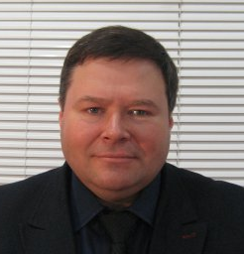
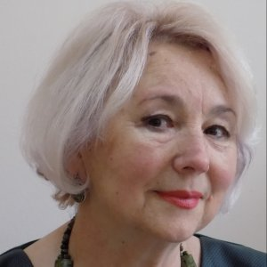
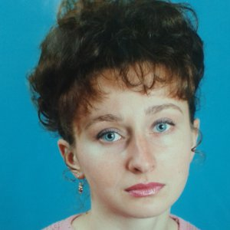

Контактна інформація
РОЗРОБНИКИ КУРСУ
Доцент Ігор РОКУНЕЦЬ
Доцент Ірина ГУСАКОВА
Доцент Людмила ЛОЙКО
Доцент Наталія
БЕЛІК
Контактна інформація:
Вінниця, вул.Пирогова,56
Кафедра нормальної фізіології
physiology@vnmu.edu.ua

